Slide 1

캡스톤디자인-실무프로젝트
프로젝트명
HUG
2018년 11월 22일
성공회대학교 글로컬IT학과
유동완,조현재,김유완,강대원

Slide 2
프로젝트 개요
프로젝트 소개(What)
Hug
  외로운 사람들을 위한 연인 매칭 애플리케이션 서비스
  커뮤니티 플랫폼 제공
  매칭 서비스 제공

Slide 3
개발 동기 및 기대 효과
개발 동기 및 기대 효과
  개발 동기(Why)
  연애가 하고싶지만 직장 및 여러 요인으로 사람을 만날 기회가 적은 경우
  많은 사람을 만나봤지만 잘 매칭이 안된 경우(피드백)
  HUG에서 많은 기회를 얻음으로써 매칭 가능성을 높임.

Slide 4
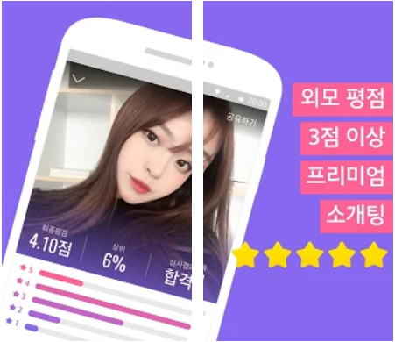
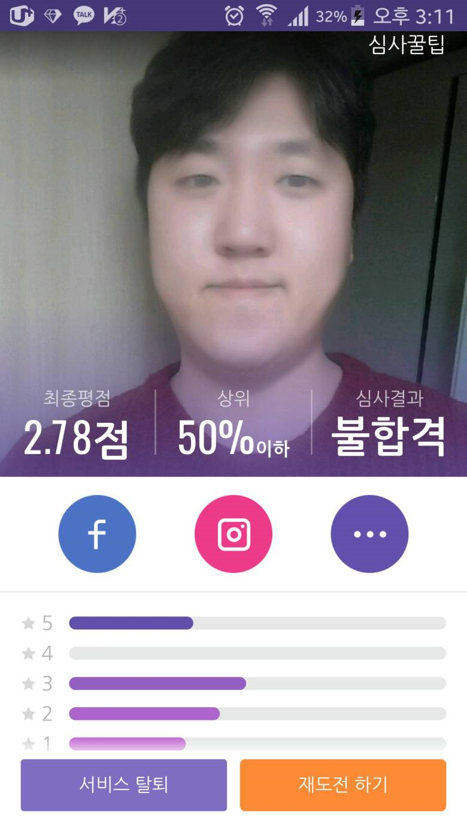
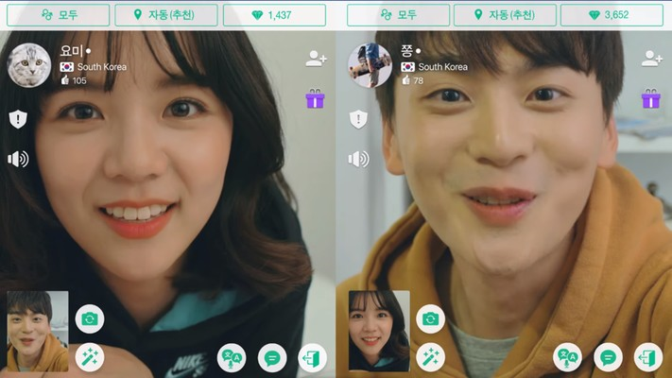
비교 제품
A. 아만다
- 매칭 서비스
- 상대 점수 평가
B. 아자르
- 랜덤 매칭 서비스
- 영상 메신져

Slide 5
기능비교표
번호 | 기능 | 스윗미 | 애나 | 우리
1.1 | 회원가입 및 로그인 | O | O | O
1.2 | 프로필 입력 | O | O | O
1.3 | 목소리 듣기 | X | O | X
1.4 | 찜하기 및 관심표현 (포인트 사용) | O | O | O
1.5 | 채팅 기능 | O | O | O
1.6 | 상대방 평가 | O | X | O
1.7 | 관심 검색기능 | O | O | O

Slide 6
사용자 기능 요구분석
1. 사용자
  1.1 회원가입/로그인
  1.2 신입회원들 프로필 입력 및 자신의 사진 등록
  1.3 사진과 프로필을 본 후 마음에 드는 이성에게 관심 표현
  1.4 매칭 : 서로 관심 표현한다면 채팅방을 통한 대화 시작
  …
2. 관리자
  2.1 회원관리
  2.2 회원에게 맞춤(나이 , 지역)으로 연결 시켜 줌
  2.2 시스템 관리: 불량이용자 관리 및 개선, 에러 사항 수정 및 개선
  …

Slide 7
필요 기술 요구 분석
jQuery Mobile
  HTML의 클라이언트 사이드 조작을 단순화 하도록 설계된
  크로스 플랫폼의 자바스크립트 라이브러리
Amazon Web Service
(AWS)는 안전한 클라우드 서비스 플랫폼으로서, 컴퓨팅 능력, 데이터베이스 스토리지, 콘텐츠 전송 및 기타 기능을 제공하여 기업이 확장하고 성장하도록 지원합니다.
AJAX
  HTML만으로 어려운 작업을 웹페이지에서 구현해
  이용자가 웹 페이지와 자유롭게 상호작용 할 수 있도록 기술
웹 SQL 데이터베이스
- 웹 데이터베이스 관리 시스템

